Slide 1
The Scale-Invariant Feature Transform (SIFT)
Eine Präsentation von Leopold Gaube

Slide 2
Gliederung
Motivation
Extrempunkte im Skalenraum
Aussortieren unbrauchbarer Punkte
Orientierungszuweisung
Generierung von Deskriptoren

Slide 3


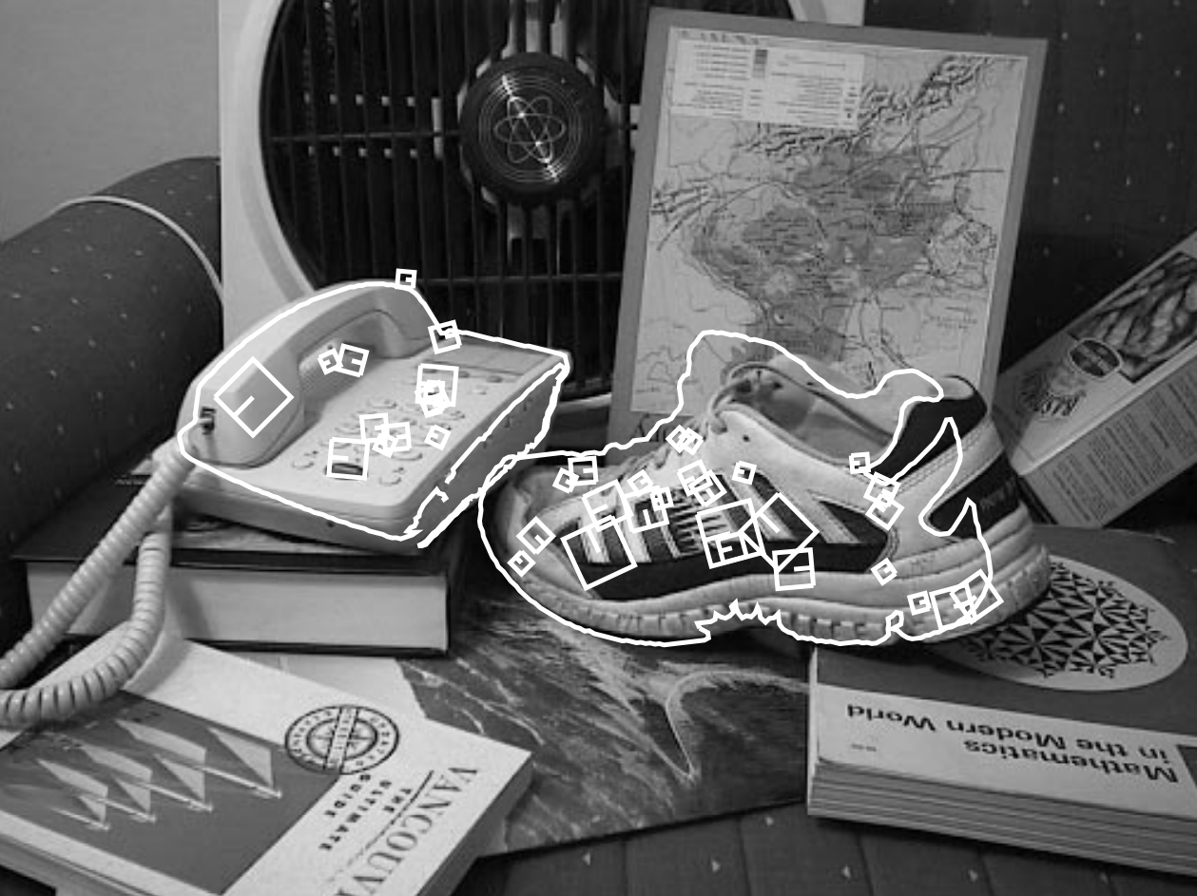


Motivation (1)

Slide 4

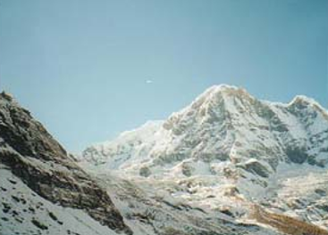
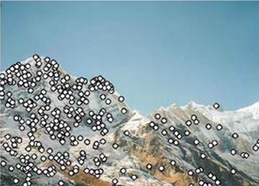
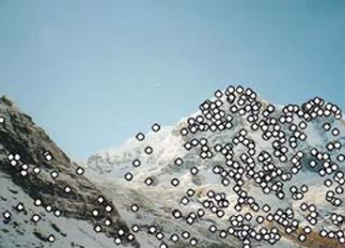

Motivation (2)

Slide 5








Motivation (3)

Slide 6



Extrempunkte im Skalenraum (1)

Slide 7



Extrempunkte im Skalenraum (2)

Slide 8


Extrempunkte im Skalenraum (2)

Slide 9
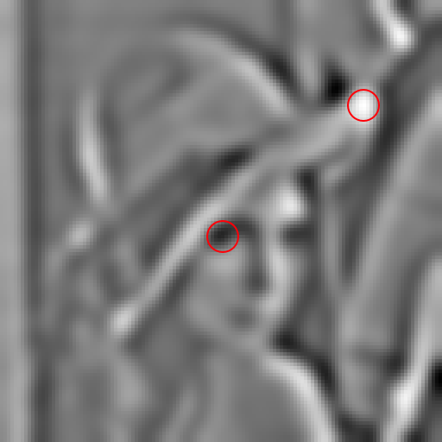
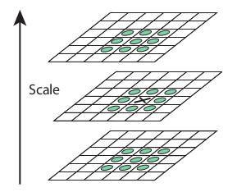
Extrempunkte im Skalenraum (4)

Slide 10
Extrempunkte im Skalenraum (5)
Größen Invarianz!!!

Slide 11

Aussortieren unbrauchbarer Punkte (1)

Slide 12

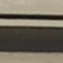
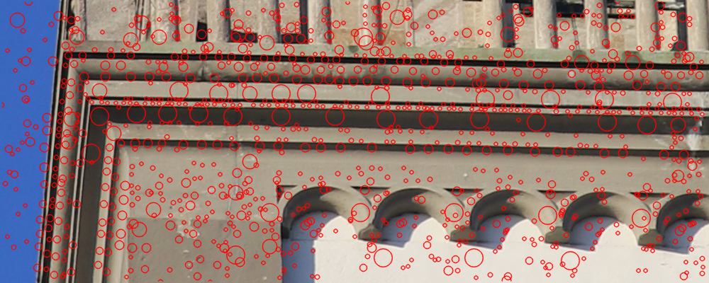

Aussortieren unbrauchbarer Punkte (2)

Slide 13
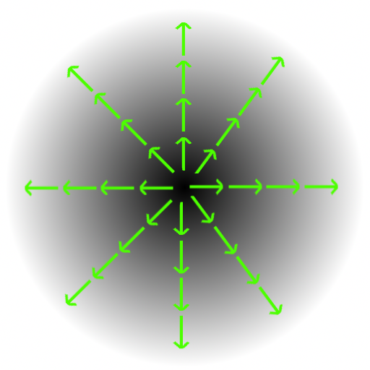
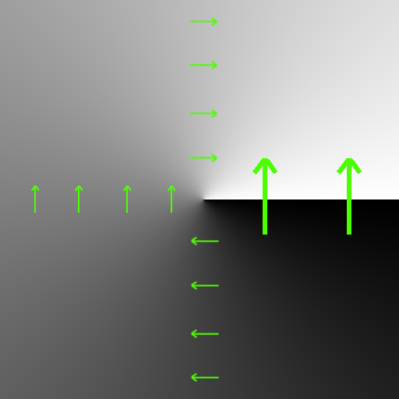
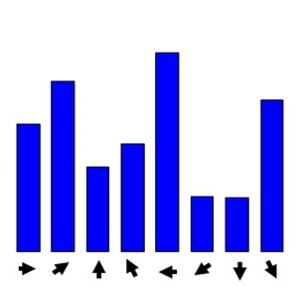

Orientierungszuweisung (1)

Slide 14
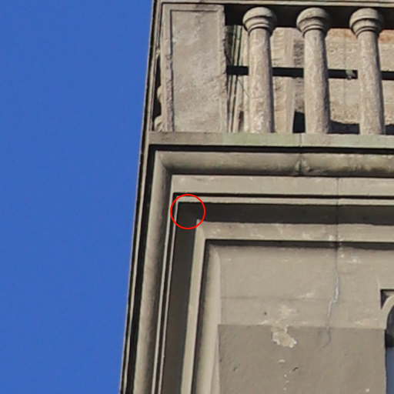
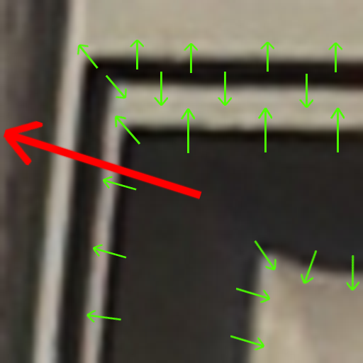

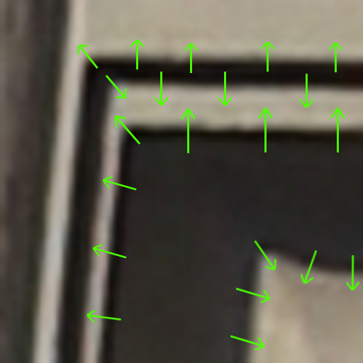
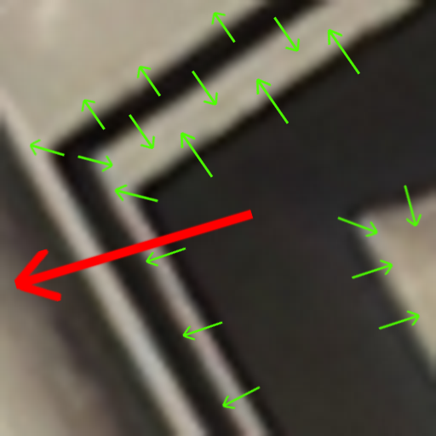
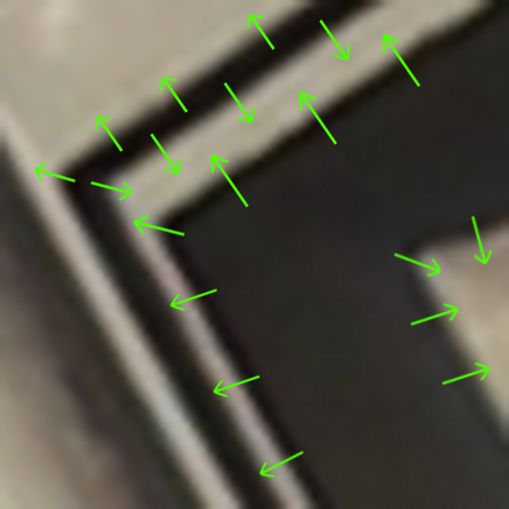

Orientierungszuweisung (2)

Slide 15
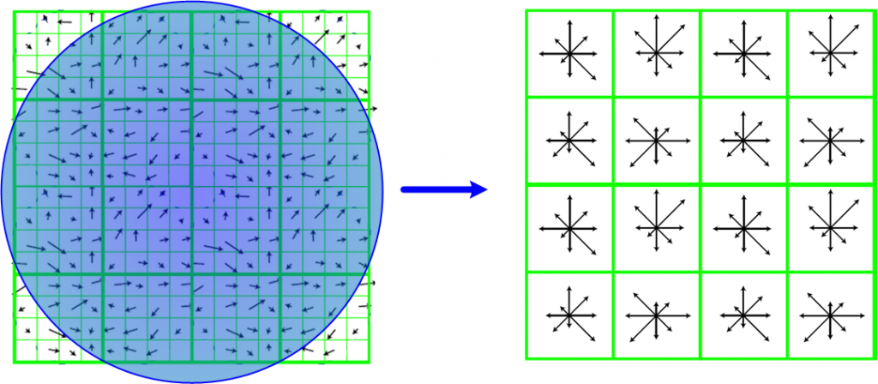
Generierung der Deskriptoren

Slide 16
Vielen Dank für Ihre Aufmerksamkeit

Slide 17
Quellen

